Slide 1
থার্মোমিতি ও তাপ ধারকত্ব
Course Instructor
SM Tanvir Ahammad
CSE, DUET

Slide 2
তাপ ও তাপমাত্রা
তাপ(Heat) : যে বাহ্যিক কারনে ঠান্ডা বা গরমের অনুভূতি সৃষ্টি
হয় তাকেই তাপ বা Heat বলে ।
তাপমাত্রাঃ (Temperature): তাপের পরিমাণ কে তাপমাত্রা বলে ।
অর্থাৎ একটি বস্তু কতটুকু গরম বা ঠান্ডা
তার পরিমাণ কে তাপমাত্রা বলে ।
অথবা তাপমাত্রা হলো বস্তুর তাপীয় অবস্থা।

Slide 3
তাপ পরিমাপের বিভিন্ন একক
Unit System | Unit | Definition
CGS | Cal | 1 gm পানির তাপমাত্রা 1°C বৃদ্ধি করতে যে তাপ দরকার হয় তাকে 1 cal বলে [ 1 cal = 4.2 J ]
FPS | BTU | 1 Pound পানির তাপমাত্রা 1°F বৃদ্ধি করতে যে তাপ দরকার হয় তাকে 1 BTU বলে
FPS | Therm | 1000 pound পানির তাপমাত্রা 100°F বৃদ্ধি করতে যে তাপ দরকার হয় তাকে 1 Therm বলে 1 Therm = 1000 x 100=10⁵ BTU
SI | Joule | যে পরিমাণ তাপ দিলে ১ জুল পরিমাণ কাজ সম্পাদিত হয় তাকে ১ জুল তাপ বলে । [ 1 cal = 4.2 J ]

Slide 4
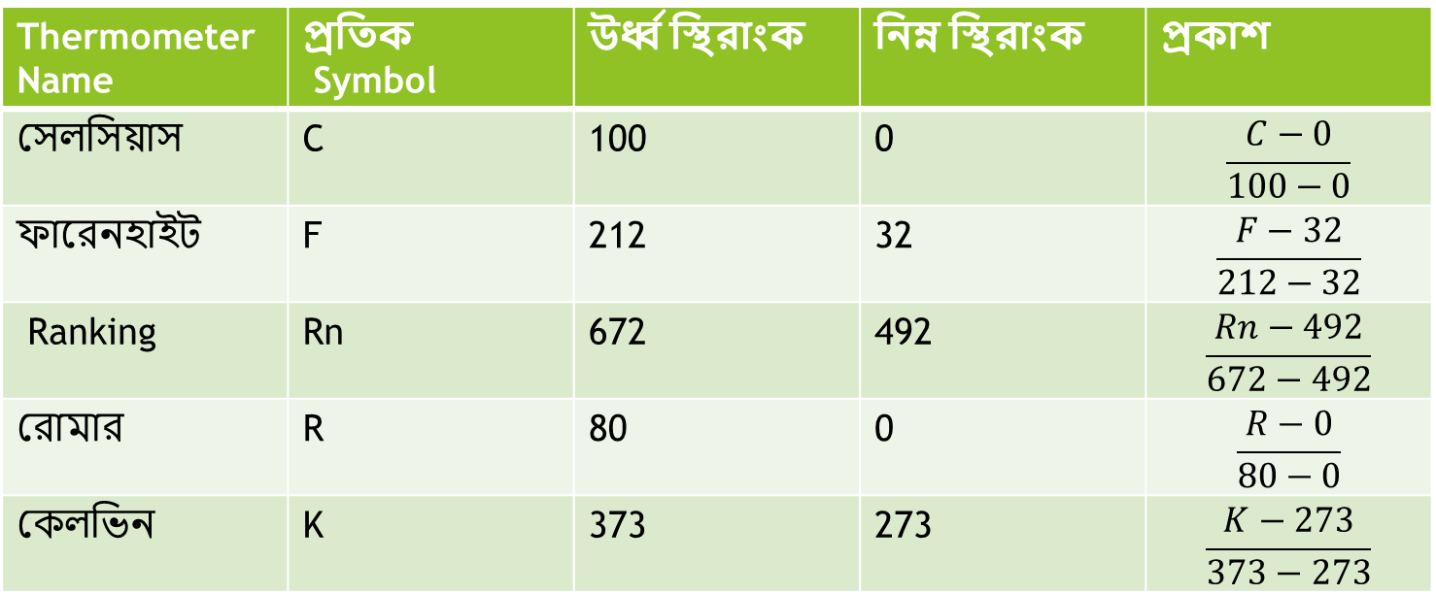
তাপমাত্রা পরিমাপের বিভিন্ন Scale
Thermometer Name | প্রতিক Symbol | উর্ধ্ব স্থিরাংক | নিম্ন স্থিরাংক | প্রকাশ
সেলসিয়াস | C | 100 | 0 | $$\frac{C−0}{100−0}$$
ফারেনহাইট | F | 212 | 32 | $$\frac{F−32}{212−32}$$
Ranking | Rn | 672 | 492 | $$\frac{Rn−492}{672−492}$$
রোমার | R | 80 | 0 | $$\frac{R−0}{80−0}$$
কেলভিন | K | 373 | 273 | $$\frac{K−273}{373−273}$$

Slide 5
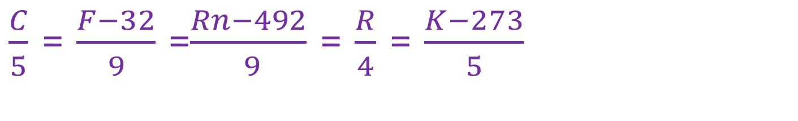
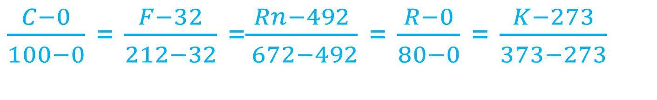
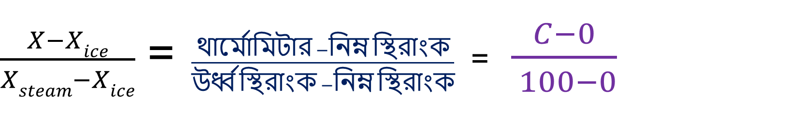
বিভিন্ন থার্মোমিটার এর মধ্যে সম্পর্ক
যেকোনো স্কেলের জন্য সাধারন ফরম্যাট
$\frac{X−Xice}{Xsteam−Xice}$ = $\frac{থার্মোমিটার −নিম্ন স্থিরাংক}{উর্ধ্ব স্থিরাংক −নিম্ন স্থিরাংক}$ = $\frac{C−0}{ 100−0}$
$\frac{C−0}{100−0}$ = $\frac{F−32}{212−32}$ =$\frac{Rn−492}{ 672−492}$ = $\frac{R−0}{80−0}$ = $\frac{K−273}{373−273}$
$\frac{C}{5}$ = $\frac{F−32}{9}$ =$\frac{Rn−492}{ 9}$ = $\frac{R}{4}$ = $\frac{K−273}{5}$

Slide 6
তাপমাত্রার সাথে রোধ এবং চাপের সম্পর্ক রয়েছে
তাপমাত্রা ও চাপ পরষ্পর সমানুপাতিক
তাপমাত্রা ও পরিবাহীর রোধ সমানুপাতিক
তাপমাত্রা ও অর্ধপরিবাহীর রোধ ব্যাস্তানুপাতিক

Slide 7
উদাহরণ ও অনুশীলনীর গুরুত্বপূর্ন ম্যাথ
0 ⁰C কে কেলভিন scale এ প্রকাশ করো।
27 ⁰C কে কেলভিনে scale এ প্রকাশ করো।

Slide 8
উদাহরণ ও অনুশীলনীর গুরুত্বপূর্ন ম্যাথ
কোন তাপমাত্রায় সেলসিয়াস ও ফারেনহাইট
স্কেলে একই পাঠ পাওয়া যায়?

Slide 9
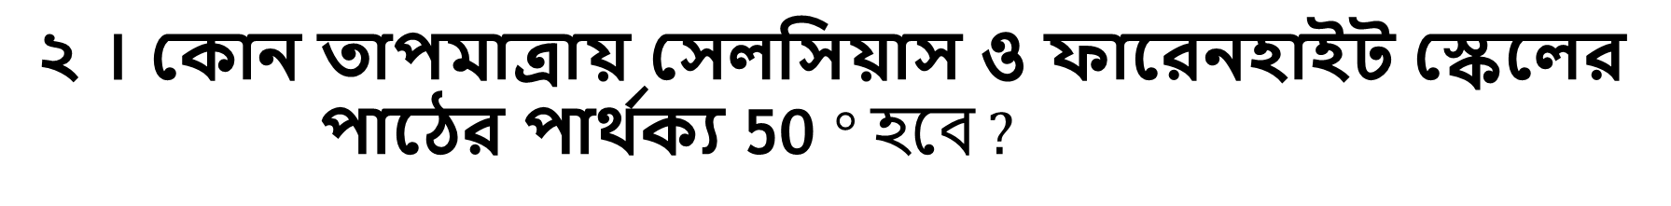
উদাহরণ ও অনুশীলনীর গুরুত্বপূর্ন ম্যাথ
২ । কোন তাপমাত্রায় সেলসিয়াস ও ফারেনহাইট স্কেলের
পাঠের পার্থক্য 50 $° হবে ?$

Slide 10
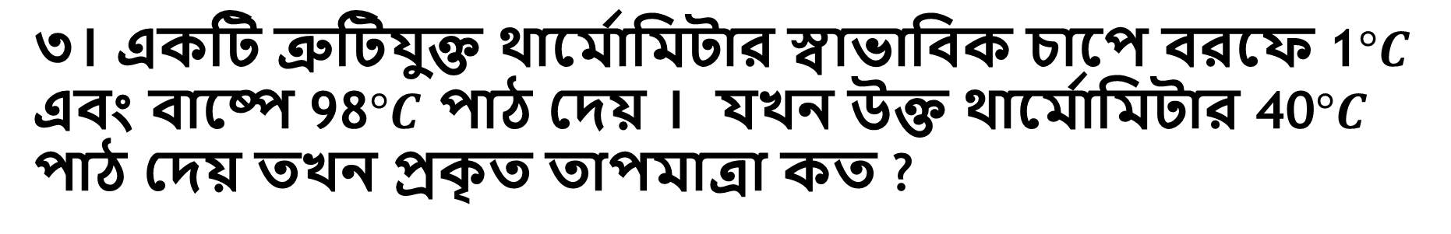
উদাহরণ ও অনুশীলনীর গুরুত্বপূর্ন ম্যাথ
৩। একটি ত্রুটিযুক্ত থার্মোমিটার স্বাভাবিক চাপে বরফে 1$°C$
এবং বাষ্পে 98$°C$ পাঠ দেয় । যখন উক্ত থার্মোমিটার 40$°C$
পাঠ দেয় তখন প্রকৃত তাপমাত্রা কত ?

Slide 11
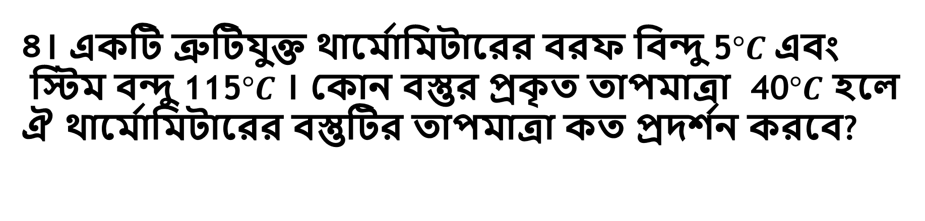
উদাহরণ ও অনুশীলনীর গুরুত্বপূর্ন ম্যাথ
৪। একটি ত্রুটিযুক্ত থার্মোমিটারের বরফ বিন্দু 5$°C$এবং
স্টিম বন্দু 115$°C$। কোন বস্তুর প্রকৃত তাপমাত্রা 40$°C$ হলে
ঐ থার্মোমিটারের বস্তুটির তাপমাত্রা কত প্রদর্শন করবে?

Slide 12
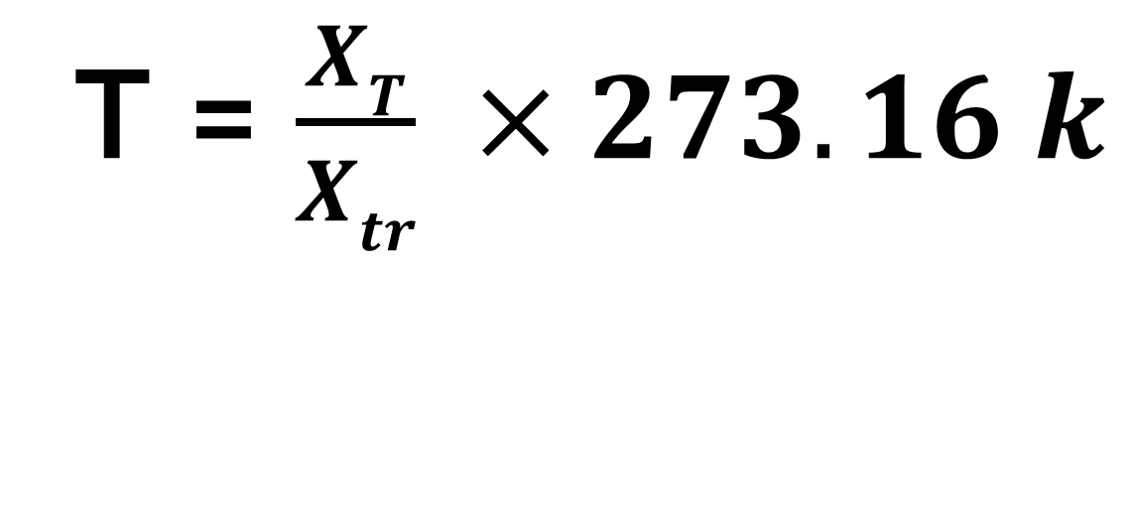
পানির ত্রৈধবিন্দু যে তাপমাত্রায় পানি কঠিন,তরল,গ্যাষীয় ৩ অবস্থাতেই থাকতে পারে ।
T = $\frac{XT}{Xtr} ×273.16 k$
T = তাপমাত্রা
X_{T} = T তাপমাত্রায় রোধ/চাপ
X _{tr} = ত্রৈধবিন্দুতে রোধ/চাপ

Slide 13
The End

